Slide 1

Gaceta
Fugas en C. U.
Noviembre de 2009
www.pumagua.unam.mx

Slide 2

Fugas en C. U.
En Ciudad Universitaria diariamente se suministran en promedio 93 lps de agua potable, de los cuales, según estimaciones de PUMAGUA, sólo se consume aproximadamente el 60%, de modo que el 40% restante son pérdidas.

Slide 3
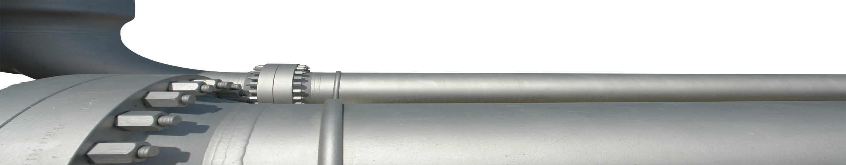
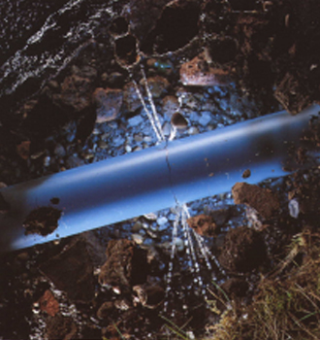
FUGAS
Se han llevado a cabo diversas actividades de campo y de gabinete para la recuperación de ese caudal que se pierde, mayormente en el drenaje.
Como primera actividad, se determinó conocer el panorama actual de Ciudad Universitaria, para saber por dónde empezar; posteriormente se ha trabajado para lograr encontrar las fugas que no vemos.
FUGAS EN C.U
Así, se han utilizado todas las herramientas que se tienen al alcance. Se construyeron estadísticas, se hicieron recorridos, análisis, mediciones y aún hay cosas por hacer.

Slide 4
FUGAS
Las Estadísticas
Para conocer la situación de CU respecto al tema de las fugas de agua, se integraron estadísticas que dieran un panorama para identificar oportunidades de acción.
La incidencia de fugas se presenta por:
Sector
Mes
Material de la tubería
Origen
Dependencia asociada
Las estadísticas se integraron con los datos que contienen las Órdenes de Trabajo que maneja el personal de la Dirección General de Obras y Conservación de la UNAM (DGO y C) como control de actividades.
Así, y mediante la interacción del Instituto de Ingeniería con el personal de la DGO y C, se han construido las estadísticas.
FUGAS EN C.U

Slide 5
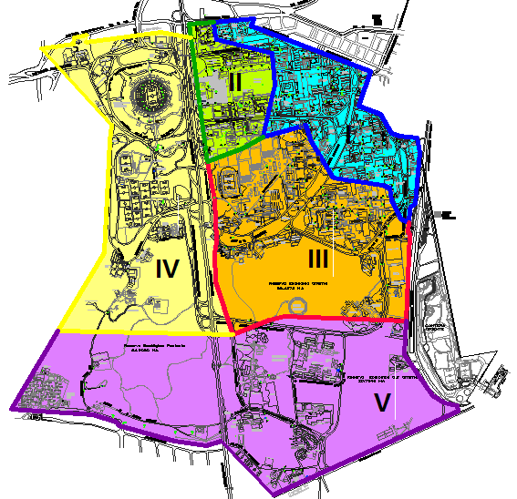
FUGAS
Las estadísticas por sector, abarcan de enero de 2007 a junio de 2009.
Para la mitad del 2009 ya se habían presentado el 50% del promedio de las fugas que se presentan al año.
INCIDENCIA DE FUGAS POR SECTOR
 | AÑO
SECTOR | 2007 | 2008 | 2009
I | 112 | 94 | 57
II | 29 | 40 | 19
III | 59 | 71 | 32
IV | 9 | 16 | 5
V | 28 | 29 | 15
TOTAL | 237 | 250 | 128
FUGAS EN C.U

Slide 6
FUGAS
De continuar esta tendencia, al final de 2009 se tendría un número de fugas totales cercano al promedio* (245 fugas por año).
En las órdenes de trabajo no siempre es indicado el material que se repara.
Esto ha ido mejorando gracias al personal de la DGO y C, que proporciona más datos de las fugas que en años anteriores, sin embargo, aún no se tiene la práctica establecida
FUGAS EN C.U
*promedio ponderado

Slide 7
FUGAS
Los materiales que se han identificado en la tubería de la Red principal de Ciudad Universitaria se relacionan con la cantidad de fugas que se presentan al año en cada sector.
En este sentido, tomando como un índice la cantidad de fugas atendidas al año por kilómetro de tubería, se puede pensar que el PEAD es lo menos recomendable.
Número de fugas al año de cada material
Se diría que el dato importante es que se atienden aproximadamente 4.5 fugas al año por cada km de tubería, sobre el total de la Red principal de CU (53, 570 m).
FUGAS EN C.U
N.D. : no determinado

Slide 8
FUGAS
FUGAS EN C.U

Slide 9
FUGAS
En algunas dependencias se atienden más fugas que en el resto del campus y esto se repite cada año.
Tienda UNAM Sector 3
Vivero Alto Sector 1
Facultad de Ciencias Políticas y Sociales Sector 3
Facultad de Química Sector 1
Facultad de Medicina Sector 1
Facultad de Medicina Veterinaria y Zootecnia Sector 1
Campos Deportivos ((zona sur) Sector 2
Sumando las fugas atendidas al año en estas dependencias, representan alrededor del 25% del total de las fugas atendidas en todo el campus .
Adicionalmente a la construcción de estadísticas, se han llevado a cabo fundamentalmente dos actividades para tratar de identificar los puntos donde existan fugas:
Macro-medición en los sectores
Inspección de la red de drenaje
FUGAS EN C.U

Slide 10
FUGAS
Los Resultados
Mediante el análisis de los resultados de estas dos actividades y las estadísticas, se han identificado los puntos que requieren atención inmediata.
Dependencias con posibilidad de fuga por drenaje |  | Mayor incidencia de fugas al año*
Facultad de Medicina |  | Facultad de Medicina
Facultad de Química |  | Facultad de Química
Facultad de Contaduría y Administración |  | Facultad de Contaduría y Administración
Zona Deportiva Sur |  | Zona Deportiva Sur
Biblioteca Central |  | Facultad de Ciencias Políticas y Sociales
Estadio Olímpico |  | Facultad de Medicina Veterinaria y Zootecnia
Facultad de Derecho (Anexo) |  | Tienda UNAM
Facultad de Derecho |  | Vivero Alto
Facultad de Economía
Facultad de Ingeniería
Instituto de Ingeniería (ed.3)
Zona de "Geos"
FUGAS EN C.U

Slide 11
FUGAS
En resumen, los sectores de mayor prioridad en los planes de atención son el 1 y el 5, seguidos del 3, que son los que representan mayor pérdida; esto por su puesto sin dejar de lado el 2 y el 4.
FUGAS:
¿A quién reportarlas?
Si es dentro de un edificio:
Al jefe de servicios generales o el personal
Si es fuera de un edificio:
Al personal de la Red de Agua Potable de la DGOyC (extensión 20541 desde cualquier dependencia de la UNAM)
SECTOR | inspección drenaje |  | incidencia anual |  | medición fugas
 | avance | dependencias con posible fuga | en 2 años y medio | dependencias con mas fugas consecutivas | gasto en lps
I | 50 | 6 + | 263 | 3 | 16
II | 50 | 1 | 88 |  | 5
III | 20 | 3 + | 162 | 4 | 9
IV | 0 | 1 | 30 |  | 2
V | 0 |  | 72 | 1 | 13
TOTAL | 24% | 11 + | 615 | 8 | 45
FUGAS EN C.U

